Slide 1

Třídní rozdělení společnosti
SOCb2172 – Sociologie stratifikace a nerovnosti
Tomáš Doseděl
dosedel@fss.muni.cz
www.fss.muni.cz

Slide 2
Třídní struktura společnosti
Společnost se dělí na vrstvy / straty / třídy
Třídy reagují na podobné životní podmínky
Zástupci stejných tříd se chovají podobně

Slide 3
Třídní struktura společnosti
Společnost se dělí na vrstvy / straty / třídy
Třídy reagují na podobné životní podmínky
Zástupci stejných tříd se chovají podobně
Existuje mnoho třídních schémat
A dají se vytvářet další na základě analýzy společnosti

Slide 4
Třídní struktura společnosti
Společnost se dělí na vrstvy / straty / třídy
Třídy reagují na podobné životní podmínky
Zástupci stejných tříd se chovají podobně
Existuje mnoho třídních schémat
A dají se vytvářet další na základě analýzy společnosti
Které je to pravé?

Slide 5
Validita třídního schématu
Je-li třídní schéma validní (tzn. „funguje“), pak můžeme od lidí ve stejné sociální třídě očekávat stejné životní výsledky
I přesto, že společnost se postupně vyvíjí

Slide 6
Schéma EGP
Erikson, Goldthorpe, Portocarero(vá)
Navrženo pro Velkou Británii 70. / 90. let
Rozdílné pozice na trhu práce a v rámci vykonávané práce
POZOR: nevzniklo analýzou konkrétních osob (zaměstnanců), ale popisem pozic na trhu práce
11 tříd (kolapsovatelné na 7, 5 a 3 třídy)

Slide 7
Schéma EGP
Základní rozdělení na tři skupiny podle toho, jestli člověk pracovní sílu:
Nakupuje
ZAMĚSTNAVATEL
Prodává
ZAMĚSTNANEC
Nedělá ani jedno, ani druhé
OSOBA SAMOSTATNĚ VÝDĚLEČNĚ ČINNÁ

Slide 8
Schéma EGP
ZAMĚSTNAVATEL
VELKÝ: stovky zaměstnanců
MALÝ: desítky zaměstnanců nebo bez
ZAMĚSTNANEC
Smlouva o zastávané pozici (salariát)
Smlouva o vykonané práci
OSOBA SAMOSTATNĚ VÝDĚLEČNĚ ČINNÁ

Slide 9
Salariát
Člověk pracující na smlouvu o pozici
Samostatnost, loajalita
Funkce nekončí koncem pracovní doby
Špatná kontrola nadřízených
Člověk pracující na smlouvu o práci
Konkrétní činnost
Snadno zaměnitelný
Snadná kontrola nadřízených

Slide 10
Schéma EGP
I: vyšší salariát
II: nižší salariát
IIIa: vyšší rutinní nemanuálové
IIIb: nižší rutinní nemanuálové
IVa: Drobní vlastníci se zaměstnanci
IVb: Drobní vlastníci bez zaměstnanců
IVc: Farmáři
V: Technici
VI: Kvalifikovaní manuálové
VIIa: Nekvalifikovaní manuálové
VIIb: Zemědělci

Slide 11
Schéma EGP: 7 tříd
I: vyšší salariát I+II: Třída služeb
II: nižší salariát
IIIa: vyšší rutinní nemanuálové IIIa+IIIb: Rutinní nema-
IIIb: nižší rutinní nemanuálové nuálové
IVa: Drobní vlastníci se zam IVa +IVb: Drobní podni-
IVb: Drobní vlastníci bez zam katelé
IVc: Farmáři IVc: Farmáři
V: Technici V + VI: Kvalifikovaní děl-
VI: Kvalifikovaní manuálové níci
VIIa: Nekvalifikovaní manuálové VIIa: Nekvalifikovaní man.
VIIb: Zemědělci VIIb: Zemědělci

Slide 12
Schéma EGP: 5 tříd
I: vyšší salariát I-III: Bílé límečky
II: nižší salariát
IIIa: vyšší rutinní nemanuálové
IIIb: nižší rutinní nemanuálové
IVa: Drobní vlastníci se zam IVa +IVb: Drobní podni-
IVb: Drobní vlastníci bez zam katelé
IVc: Farmáři IVc+VIIb: Zemědělci
V: Technici V + VI: Kvalifikovaní děl-
VI: Kvalifikovaní manuálové níci
VIIa: Nekvalifikovaní manuálové VIIa: Nekvalifikovaní man.
VIIb: Zemědělci ----

Slide 13
Schéma EGP: 3 třídy
I: vyšší salariát I-IVb: Nemanuálové
II: nižší salariát
IIIa: vyšší rutinní nemanuálové
IIIb: nižší rutinní nemanuálové
IVa: Drobní vlastníci se zam
IVb: Drobní vlastníci bez zam
IVc: Farmáři IVc+VIIb: Zemědělci
V: Technici V-VIIa: Manuálové
VI: Kvalifikovaní manuálové
VIIa: Nekvalifikovaní manuálové
VIIb: Zemědělci ----

Slide 14
Jak změřit EGP
Aktuální zaměstnání (kód ISCO)
Zaměstnavatel / zaměstnanec / OSVČ
Počet podřízených
Pro každou zemi existuje převodní tabulka výše uvedených informací na třídu EGP
Pozor! EGP není ordinální škála!
Třída IVa není v žádném směru lepší než třída VIIb

Slide 15
Proč je EGP nevhodné?
Je zastaralé
Vzniklo v 70. letech 20. století, koncepčně je ukotveno v ještě starší době
Je britské
Bylo navrženo pro britský trh práce a s aplikací na trhy práce v jiných zemích jsou problémy
Není centrální

Slide 16
Schéma ESeC
Je zastaralé
Navrhli počátkem 21. století David Rose a Eric Harrison
Je britské
Ve spolupráci s výzkumníky z různých členských zemí EU
Není centrální
Na zakázku agentury Eurostat

Slide 17
Schéma ESeC
European Socioeconomic Class
Podobná filozofie návrhu jako u schématu EGP

Slide 18
Schéma ESeC
ZAMĚSTNAVATEL
Velcí: jen delegují úkoly
Drobní: úkoly také sami provádějí
ZAMĚSTNANEC
OSOBA SAMOSTATNĚ VÝDĚLEČNĚ ČINNÁ
EXKLUDOVANÍ Z TRHU PRÁCE

Slide 19
Schéma ESeC
ZAMĚSTNAVATEL
ZAMĚSTNANEC
Smlouva o služebním vztahu
Smlouva o vykonávané práci
Mezilehlé smlouvy nemanuální
Mezilehlé smlouvy manuální
OSOBA SAMOSTATNĚ VÝDĚLEČNĚ ČINNÁ
EXKLUDOVANÍ Z TRHU PRÁCE

Slide 20
Schéma ESeC
1: Vyšší salariát
2: Nižší salariát
3: Bílé límce vyšší
4: Drobná buržoazie
5: Drobná buržoazie
6: Modré límce vyšší
7: Bílé límce nižší
8: Kvalifikovaní manuálové
9: Nekvalifikovaní manuálové
10: Nezaměstnaní

Slide 21
Schéma ESeC: 6 tříd
1: Vyšší salariát
2: Nižší salariát
3: Bílé límce vyšší
4: Drobná buržoazie
5: Drobná buržoazie
6: Modré límce vyšší
7: Bílé límce nižší
8: Kvalifikovaní manuálové
9: Nekvalifikovaní manuálové

Slide 22
Schéma ESeC: 5 tříd
1: Vyšší salariát
2: Nižší salariát
3: Bílé límce vyšší
4: Drobná buržoazie
5: Drobná buržoazie
6: Modré límce vyšší
7: Bílé límce nižší
8: Kvalifikovaní manuálové
9: Nekvalifikovaní manuálové

Slide 23
Schéma ESeC: 3 třídy
1: Vyšší salariát
2: Nižší salariát
3: Bílé límce vyšší
4: Drobná buržoazie
5: Drobná buržoazie
6: Modré límce vyšší
7: Bílé límce nižší
8: Kvalifikovaní manuálové
9: Nekvalifikovaní manuálové

Slide 24
Schéma ESeC
Ani schéma ESeC není ordinální
Měří se podobnými otázkami jako EGP
Je přesně operacionalizované
Vychází z moderních trhů práce
Pro Českou republiku je více validní než EGP
Nezaměstnané často posuzujeme podle posledního známého zaměstnání

Slide 25
Třídy podle ČRo
Inspirováno britským výzkumem, který podpořilo BBC
Provedlo CVVM + SoÚ AV ČR
Identifikováno šest sociálních tříd (v UK 7)

Slide 26
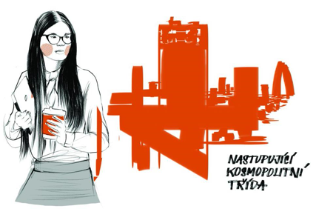
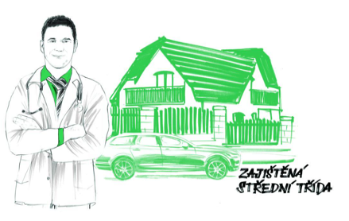

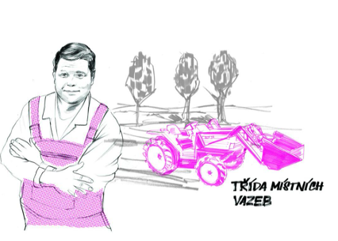
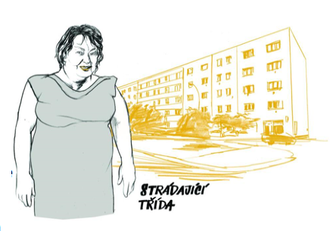
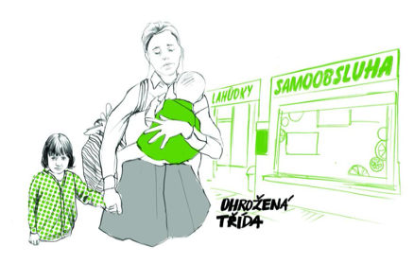

Slide 27
Úspěšné sociální třídy
Vzdělání +++ ++ +
Známosti +++ ++ +
Peníze + +++ +

Slide 28
Neúspěšné sociální třídy
Vzdělání - - --
Známosti +++ ++ --
Peníze -- -- ---

Slide 29
Sociální třídy
 | Vzdělání | Známosti | Peníze
Nastupující kosmopolitní | +++ | +++ | +
Zajištěná střední | ++ | ++ | +++
Tradiční pracující | + | + | +
Místních vazeb | - | +++ | --
Ohrožená | - | ++ | --
Strádající | -- | -- | ---

Slide 30
Sociální třídy
 | Kulturní kapitál | Sociální kapitál | Ekonomický k.
Nastupující kosmopolitní | +++ | +++ | +
Zajištěná střední | ++ | ++ | +++
Tradiční pracující | + | + | +
Místních vazeb | - | +++ | --
Ohrožená | - | ++ | --
Strádající | -- | -- | ---

Slide 31
Sociální třídy
 | Kulturní kapitál | Sociální kapitál | Ekonomický k.
??? | +++ | +++ | +++
Nastupující kosmopolitní | +++ | +++ | +
Zajištěná střední | ++ | ++ | +++
Tradiční pracující | + | + | +
Místních vazeb | - | +++ | --
Ohrožená | - | ++ | --
Strádající | -- | -- | ---

Slide 32
Sociální třídy
 | Kulturní kapitál | Sociální kapitál | Ekonomický k.
ELITA | +++ | +++ | +++
Nastupující kosmopolitní | +++ | +++ | +
Zajištěná střední | ++ | ++ | +++
Tradiční pracující | + | + | +
Místních vazeb | - | +++ | --
Ohrožená | - | ++ | --
Strádající | -- | -- | ---

